Slide 1


SHOPEE
Shopee电商平台实训课程
任务十九
Shopee平台售前\售中\售后\咨询服务

Slide 2
教学目标
知识目标
Knowledge goals
1.了解Shopee平台聊聊工具的界面和功能。
2.了解Shopee售前、售中、售后咨询服务话术。
技能目标
skill goals
1.能够通过shopee聊聊界面解决实际商品售前、售中、售后问题。

Slide 3


任务导入
本次任务预计时间
20min
对于跨境电商店铺经营者来说，售前、售中、售后的咨询服务非常重要，为提供更好的服务，店铺客服需要具备专业的商品知识，较强的沟通能力，以积极的态度应对顾客提出的各种问题，从而达到提高店铺销量的目的。
小吴作为Shopee平台店铺的运营人员应该如何为买家提供售前、售中、售后的咨询服务？

Slide 4
任务描述
本次任务预计时间
20min
卖家可以通过聊聊向买家发送消息，提供售中、售前、售后咨询服务，从而提升商品转化率、建立客户忠诚度、减少退货退款订单。

Slide 5
任务属性
岗位属性
·本任务可以培养跨境电商客服专员岗位的使用多语言智能客服工具，处理跨
境客户服务中咨询回复、处理异常订单、客户维护的能力。
1
Job attributes
课程属性
·本任务适用于《跨境电子商务（530702）》专业—《跨境电商客服实务》课程。
·本任务适用于《跨境电子商务（530702）》专业—《跨境电商运营》课程。
2
Course attributes
·本任务有助于《全国职业院校技能大赛-ZZ020电子商务运营赛项》
模块三：直播销售及客户服务－任务3：客户异议处理。
·本任务有助于《全国职业院校技能大赛-GZ104跨境电子商务赛项》
模块三：跨境电子商务合规与通关－任务 10：跨境电子商务客户服务。
TikTok
3
赛项属性
Event attributes
任务属性
职业考试
·本任务有助于《电子商务师五级》职业考试的学习。
4
Vocational Examination
Task
Properties
实训任务
·本任务属于实训任务，学习结束后将进行实操训练。
5
Simulation Tasks

Slide 6
SHOPEE
任务实施
01
02
03
04
05
进入
聊聊
售前
咨询
售中
咨询
售后
咨询
问题
助手
Enter chat
Pre-sales consultation
In-sale consultation
After-sales consultation
Question Assistant

Slide 7


01
进入聊聊
Enter chat

Slide 8
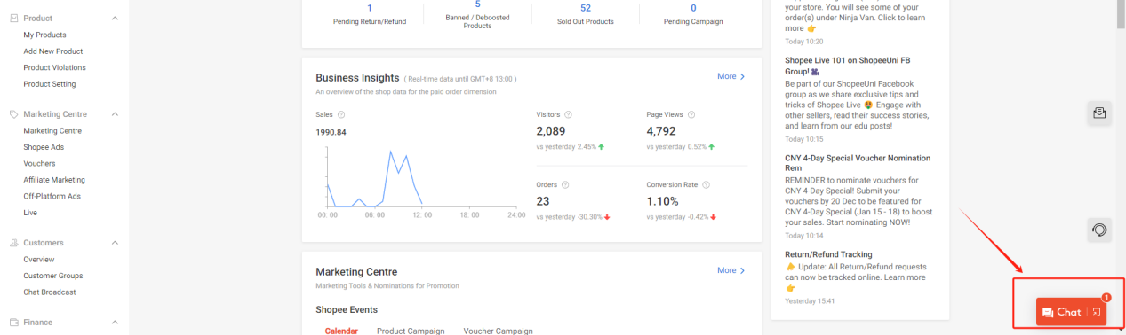
步骤一 进入聊聊
1【聊聊界面】
点击右下角【聊聊图标（Chat）】，电脑端进入聊聊工具。

Slide 9
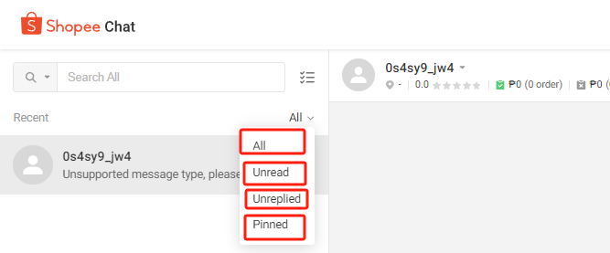
步骤一 进入聊聊
1【聊聊界面】
聊聊界面如下图所示。左侧为聊天列表、右边为聊天窗口，点击聊天列表中的【所有（All）】，可查看【所有消息（All）】，【未读消息（Unread）】、【未回复的消息（Unreplied）】，也可以【标记消息（Pinned）】。

Slide 10
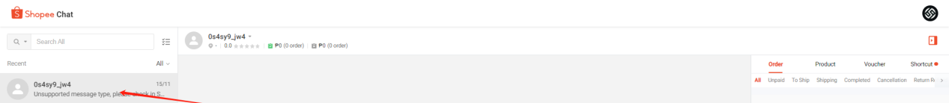
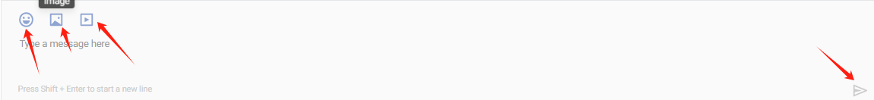
步骤一 进入聊聊
1【聊聊界面】
点击聊天列表中的买家，即可打开聊天窗口，为买家提供售前、售中、售后咨询服务。
聊天窗口除了可以给买家发送消息以外，还可以发送图片、视频和表情。
【售前、售中、售后咨询服务】
售前一般是指企业在销售产品之前。售中是指订单付款到客户签收之间。售后服务是指客户签收商品后。

Slide 11
02
售前咨询
Pre-sales consultation

Slide 12
步骤二 售前咨询
1【售前服务】
（1）接待：热情与客户打招呼。
例如：亲，你好哦，看中哪款商品了呢？也可以在shopee平台的聊天助理中可以设置欢迎语和结束语。
（2）咨询：需快速响应卖家要求，客服的话术和回复速度是电商环境下顾客感受到商家热情的重要途径。
客户咨询第一时间得到回复，能够有效避免客户流失。咨询过程中认真倾听客户描述，要有耐心，不要打断客
户，适时反馈，并表示理解与支持，分析顾客模糊需求中的关键点，把握客户真实需求。
（3）推荐：在了解客户需求的基础上，根据使用对象和客户自身特点，因人而异推荐产品。客服需要有足够的
商品知识，以便准确地介绍商品。

Slide 13
步骤二 售前咨询
2【回复话术参考】
状况1：商品状况
回复话术：您好！谢谢您对我们的商品感兴趣。该商品有尺寸，颜色等
状况2：尺寸表
回复话术：您好！可以参考此商品的尺寸表，并选择适合您的尺寸[附加照片]。
状况3：商品库存状态
回复话术：您好！目前此商品有现货/需要预购等。
状况4：建议
回复话术：您好！很抱歉，目前此商品没有您想要的尺寸/颜色，可以推荐给您另一款相似商品，再请您参考看看。

Slide 14
03
售中咨询
In-sale consultation
售中客服的工作主要集中在顾客付款到订单签收的时间段，主要负责物流订单工作的处理。

Slide 15
步骤三 售中咨询
1【回复话术】
状况1：已下单
回复话术：您好！已经收到您的订单，我们会尽快安排出货，商品出货时，Shopee系统会再通知您，谢谢！
状况2：已出货
回复话术：您好！我们已经于（出货日期）出货，您可以根据订单编号来追踪订单状态。谢谢！
状况3：追踪号码
回复话术：您好！您可以通过（物流名称）中的包裹查询号码来追踪您的订单。

Slide 16
步骤三 售中咨询
1【回复话术】
状况4：尚未收到商品
回复话术：您好！如果您还没有收到商品，建议您可以先于订单详情页面，点选（延长虾皮承诺），虾皮会多托管订单款项三天，我们也会同步确认商品目前运送状况。
状况5：退货流程
回复话术：您好！我们已收到您的退货申请。我们会以最快的速度为您处理退货事宜。谢谢！

Slide 17
04
售后咨询
After-sales consultation

Slide 18
步骤四 售后咨询
1【退换货处理】
顾客提出退换货时，首先需要了解商品出现的问题和顾客需求，根据平台的规定，看是否能够进行退换货处理，如果可以，如果可以，让顾客根据平台规定寄回，如果不可以和顾客说明原因，避免误会。
2【差价与缺货】
电子商务在运营过程中，商品的价格不是固定不变的。当顾客提出补偿差价，要是不补偿就退款重新购买。遇到这种情况时，将差价直接补偿给顾客是比较好的方案。需要注意的是，要等到顾客确认收货后，再进行差价补偿。
如果遇到商品缺货，发货期限超过一定时间而导致顾客要求退款时，客服需要跟顾客沟通清楚并可考虑给予顾客一定的补偿。

Slide 19
步骤四 售后咨询
3【回复话术】
状况1：商品缺件
回复话术：您好！很抱歉造成您的不便，我们可以再将缺件的商品寄出给您，或者您可以选择申请退款。谢谢！
状况2：错误商品（颜色、尺寸不符等）
回复话术：您好！很抱歉造成您的不便，请您在订单详情页面，点选[申请退款/退货」，选择你要退货的商品、退货原因并输入你的Email。我们将以最快的速度为您处理，谢谢!
状况3：商品有损毁/瑕疵
回复话术：您好！很抱歉造成您的不便，再请您提供此商品损坏部分之照片，我们将以最快的速度为您处理后续退货退款事宜。谢谢！
参考资料来源：https://zhuanlan.zhihu.com/p/352091846

Slide 20
05
问题助手
Question Assistant
除及时在线回复买家消息外，卖家也可以设置常见问题助理，回答买家比较常见的问题。可以使买家直接获得他们需要的答案，减少他们等待回复的时间。

Slide 21
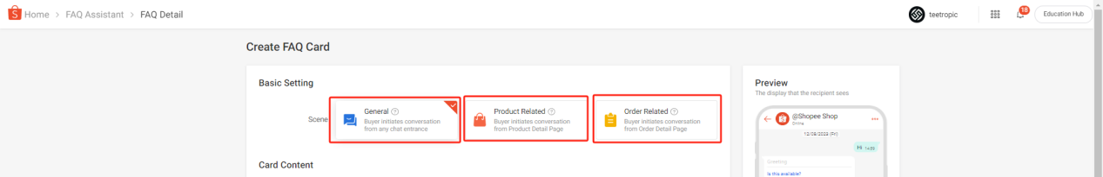
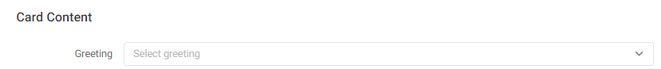
步骤五 问题助手
1【设置常见问题】
【一般（General）】：每个卖场仅能设定一组问答，若无设定商品或订单问答，则将在用户发起与您的聊聊时
触发该群组。
【商品（Product Related）】：当买家通过商品页面进入，且发送当天第一则聊聊给卖家后，将触发商品问答 。
【订单（Order Related）】：当买家通过订单页面进入，且发送当天第一则聊聊给卖家后，将触发订单问答 。
2 输入【问候语（Greeting）】

Slide 22
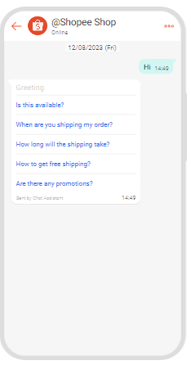
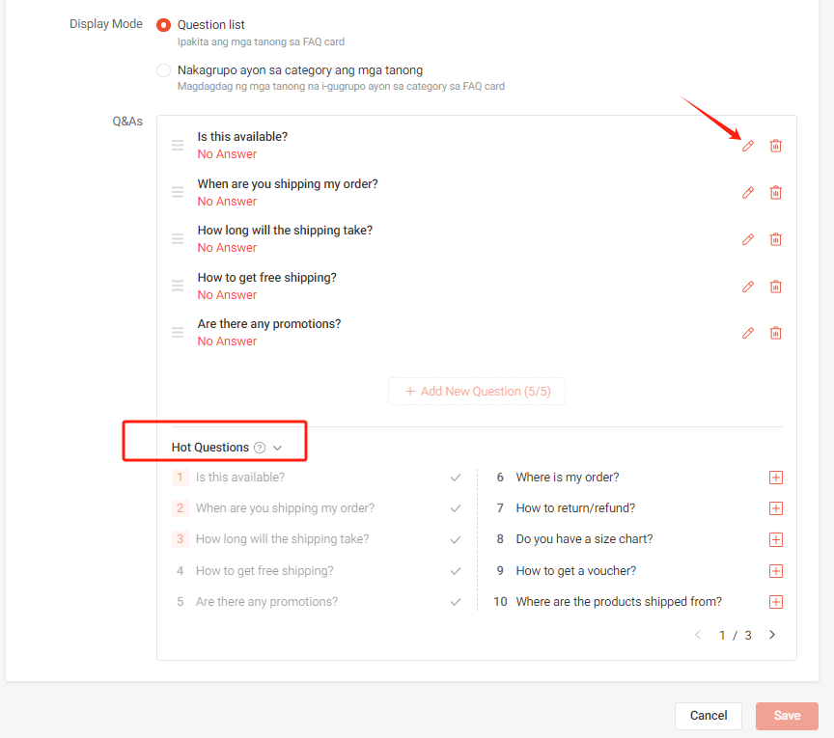
步骤一 问题助手
3【热门问题（Hot Questions）】
点击编辑图标。设置常见问题及其答案，底部提供了一些【热门问题（Hot Questions）】可供卖家参考。
设置完成后界面如图所示：

Slide 23
任务实训
请同学们登录shopee模拟实训平台，设置常见问题助手，回答买家售前、售中、售后问题。

Slide 24
SHOPEE
Shopee电商平台实训课程
恭喜你
完成本任务的学习
Congratulations to you

